Slide 1
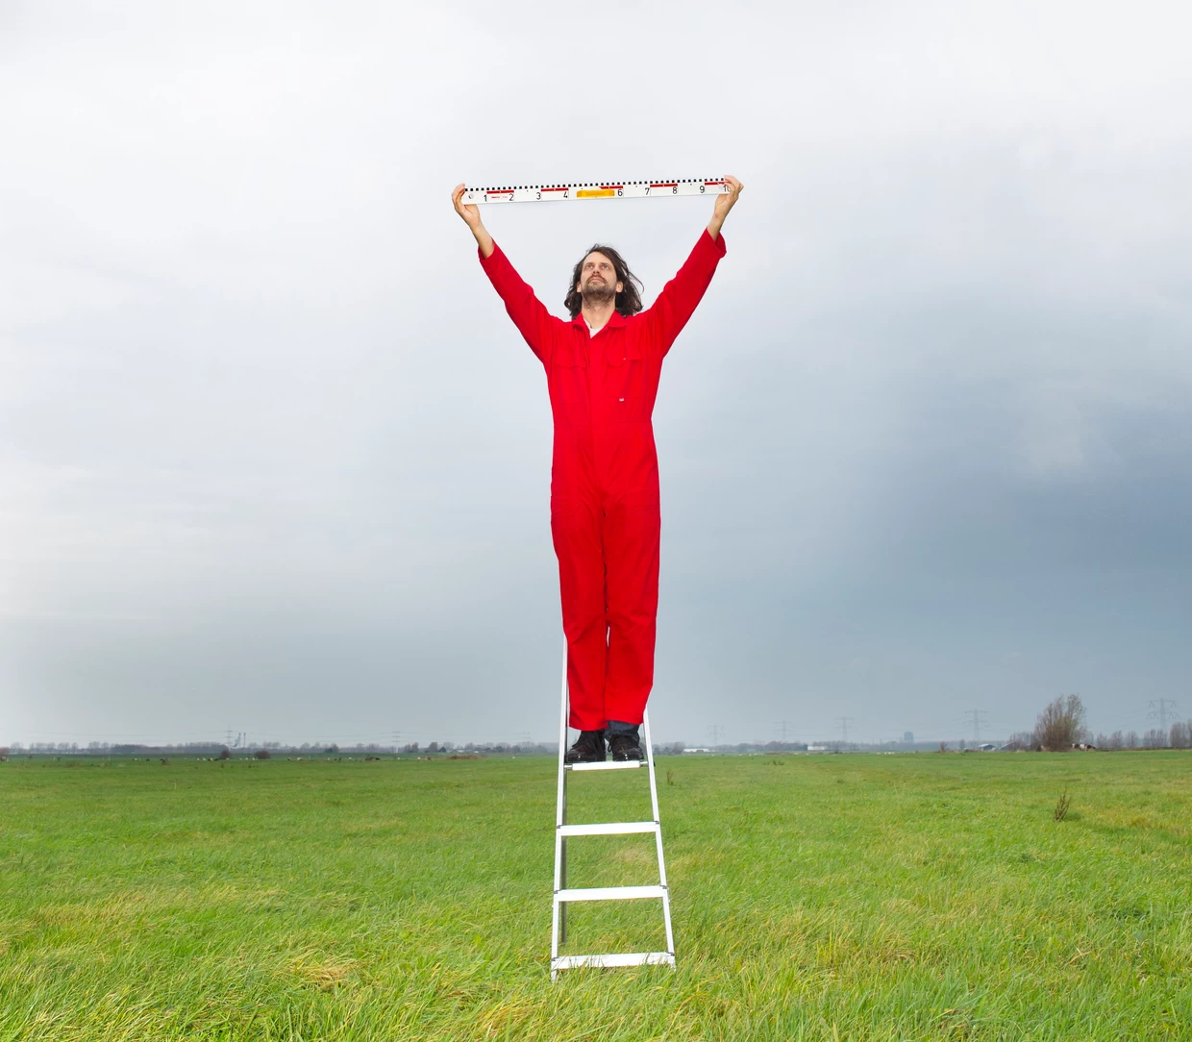
SLA Brandbrief
over de zin van:
Citizen Science
Luchtkwaliteitsmetingen
casus
Horst aan de Maas, N-Limburg
Land van Cuijk, ZO-Brabant
11 mei 2026, Leiden
overleg (I&W, RWS, RIVM, en initiatieven
auteur SLA Brandbrief: Teus Hagen
foto: Io Cooman, Volkskrant

Slide 2
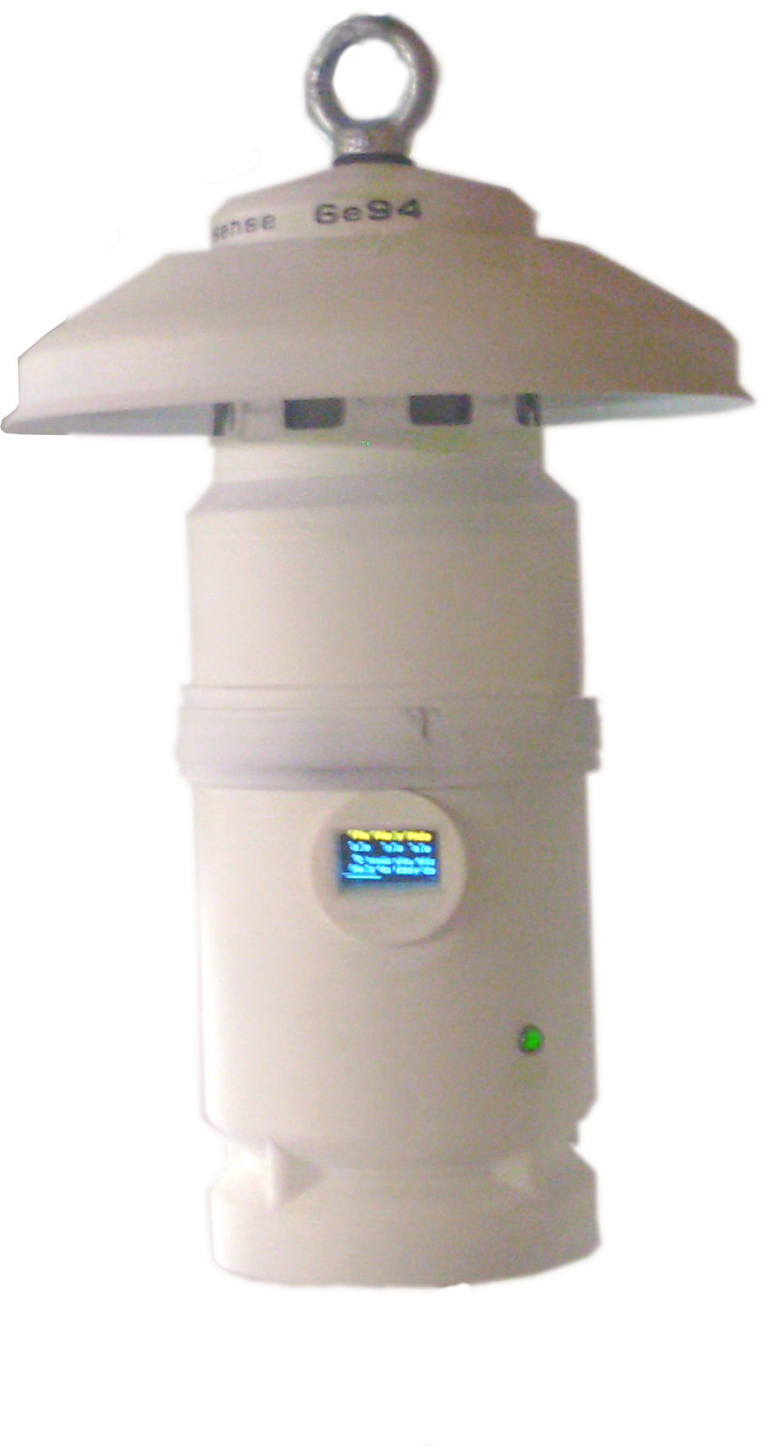
initiatief MySense Horst aan de Maas
2011 aanleg Landbouw Ontwikkelings-Gebied Grubbenvorst
start ontwikkeling meetstations, data-com, data-analyse, website, rapportages
2018 start met interactieve real time overzichten, referentie metingen via LML
doel: Terms of Reference: PM metingen rond melkvee-, varkens- en kippen-‘stallen’
lokale beleidsvorming:
constructieve en kwalitatieve inbreng, bewustwording, data analyse
2025 einde: budgettering, demotivatie, uitblijven (lokale) dialoog met lokale overheid
referentie: CASUS Horst aan de Maas

Slide 3
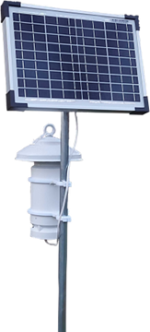
initiatief stichting BWLvC Land van Cuijk
2018 emissies bio-industrie: vleesvarkens, vlees- en legkippen
start lokale politiek, kosten bijdrage gem. St. Anthonis, MySense (fijnstof) meetstation, website, rapportages.
2019 start, onafhankelijke metingen, gekalibreerde metingen, verbetering meetstations
doel: Terms of Reference: PM en NH3 metingen, meetfeiten rond emissies bronnen
lokale beleidsvorming:
constructieve en kwalitatieve inbreng, bewustwording, data analyse
2025 einde: einde budget, demotivatie, achterblijven (lokale) dialoog,
einde gemeente St. Anthonis
referentie: CASUS Land van Cuijk

Slide 4
wat en hoe nu gaan we nu samen verder ?
doel luchtkwaliteitsmetingen en wat is er bereikt
aanleiding tot schrijven van de brandbrief
overwegingen en wederzijdse verwachtingen
referentie materiaal (leesvoer voor thuis)

Slide 5
Citizen Science en luchtkwaliteitsmetingen
doel:
Inzicht te bieden in de luchtkwaliteit en de gezondheidseffecten daarvan, zich actief inzetten voor gezonde lucht in de gemeente, duiden en kwantificeren van effect van maatregelen door ondernemer en lokale overheid.
uitgangspunten:
onafhankelijke, kwalitatief en goed geïnformeerde aanpak van meten en analyseren.
proactieve communicatie naar en met belanghebbenden.
een constructieve en op kennis gebaseerde inbreng ten opzichte van beleidskwesties in gemeente, provincie en rijk.
effectieve en informerende aanpak
bewustwording bij lokale overheid, ondernemer en burger
ontwikkeling van kwalitatieve low-cost meettechniek, data communicatie en opslag en data analyse

Slide 6
en ... de resultaten zijn best positief
wetenschappelijk:
invloed weer en seizoen op luchtkwaliteit (wind, menglaag).
vraagtekens: kalibratie, stabiliteit van metingen, afhankelijkheid van het weer.
analyse software.
ontwikkeling low-cost meettechniek, data management en data analyse.
politiek:
bewustwording
via inspreken Raad (fracties hebben het te druk).
lokale nieuwsvoorzieningen

Slide 7

waarom? de SLA Brandbrief
kloof tussen potentie en impact
technisch gedreven: veel data, veel analyses
beperkte benutting in beleid
mensen haken af
geen zichtbare impact
onduidelijke samenwerking met (lokale) overheid
gebrek aan structuur en continuïteit
gebrekkige dialoog en waardering

Slide 8

en toch … is er nog hoop
knelpunten:
geen duidelijke aanspreekpunten
te weinig koppeling met beleid
gebrekkige kennisdeling
behoefte aan:
gerichte samenwerking burgers en (lokale) overheid
duidelijke en aanpasbare doelen
kennisdeling en structuur

Slide 9

de SLA Brandbrief
5 november 2025
· breng een structurele uitwisseling op gang, waarin burgerwetenschap, beleid en techniek elkaar versterken.
· zorg dat de “ambtenaar” en de burgerwetenschapper hun lokale opties, zorgen en kennis gaan delen.
· veranker de lokale meetinfrastructuur stevig, zodat kennis en data beschikbaar blijven op landelijk én lokaal niveau.
samen meten, leren en handelen het kan: we vullen het SLA glas niet half maar helemaal

Slide 10
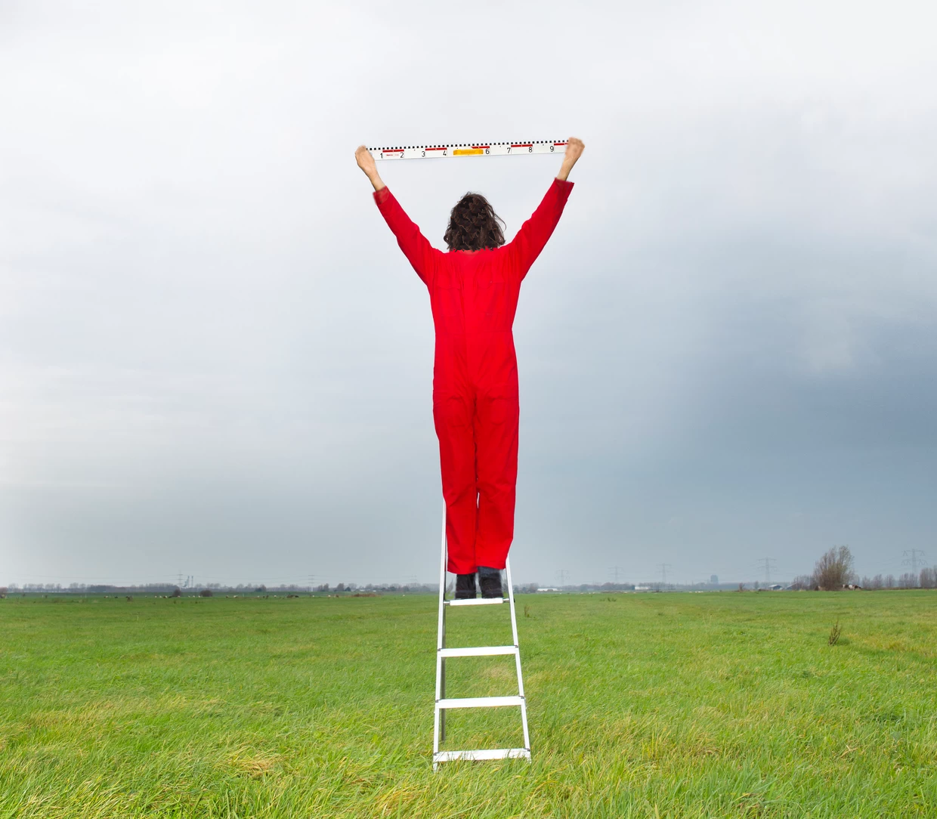
download: github.com/teusH/MySense/reports/
naar photo: Io Cooman, Volkskrant

Slide 11
luchtkwaliteitsmetingen en doelgerichtheid
meten zonder duidelijk doel
meten met tegengestelde en uiteenlopende doelen
weinig of geen koppeling met lokaal beleid
gevolg: demotivatie

Slide 12
de structurele problemen
institutionele onduidelijkheid
weinig of geen transparantie
zwakke (nauwelijks gestandaardiseerde) data infrastructuur
zwakke kennisinfrastructuur
mismatch van verwachtingen

Slide 13
conclusie
technologie (in ontwikkeling) is niet het probleem
organisatie is het probleem: structuur, institutionalisering, en inbedding
focus op samenwerking, governance en waardering
burgerwetenschap is volwassen

Slide 14
leesvoer SLA Brandbrief de vele details, een selectie (o.a. https://github.com/teusH/MySense/)
SLA Brandbrief (open brief aan I&W, pdf, SLA Participatiedag 5 nov 2025)
De digitale kloof overbruggen (onderzoeksrapport Waag Futurelab, pdf, maart 2026)
Lokale Verbindingen (gids voor ambtenaren, Waag Futurelab, pdf, maart 2026)
SLA Participatie clarificatie document (achtergronds info, pdf, april 2026)
Overzicht 15 gemeentes meetlokaties 2019-2025 Noord- en Zuid-Holland, Brabant, Limburg (pdf, april 2026)
Onderzoek 15 gemeentelijke meetlocaties en sensoren 2019-2025 (ODS spreadsheet, maart 2026)
Cases en navelstaren:
Casus Leidschendam-Voorburg (Zuid Holland, pdf, febr 2026)
Casus Horst ad Maas (Noord Limburg, pdf, maart 2026)
Casus Land van Cuijk (Zuid-Oost Brabant, pdf, maart 2026)
Casus Scapeler (Houtstook metingen, pdf, april 2026)
Citizen Science: Citizen Sensing (Waag Futurelab webpagina, mei 2026)

Slide 15
leesvoer de vele details, een selectie (https://github.com/teusH/MySense/)
Historisch overzicht luchtkwaliteit meten mbt lokale overheid (2011-2023, web pagina)
3 jaar meten in een agrarische omgeving (sept 2022, rapport)
Luchtkwaliteit meten een leerschool (juni 2023, Meetkoppel presentatie)
Luchtkwaliteit meten: werkkader en organisatie structuur en ervaringen (sept 2023, notitie)

